Slide 1
MARKETING INFORMATION SYSTEM
& SALES ORDER PROCESS

Slide 2
Pertanyaan Strategi Marketing
2
Produk apa yang harus dibuat?
Berapa banyak yang harus dibuat dibuat untuk setiap produk?
Bagaimana cara terbaik mempromosikan dan mengiklankan produk yang dibuat?
Bagaimana mendistribusikan produk dibuat agar
kepuasan pelanggan maksimal?
Berapa harga yang harus ditetapkan untuk produk dibuat?

Slide 3
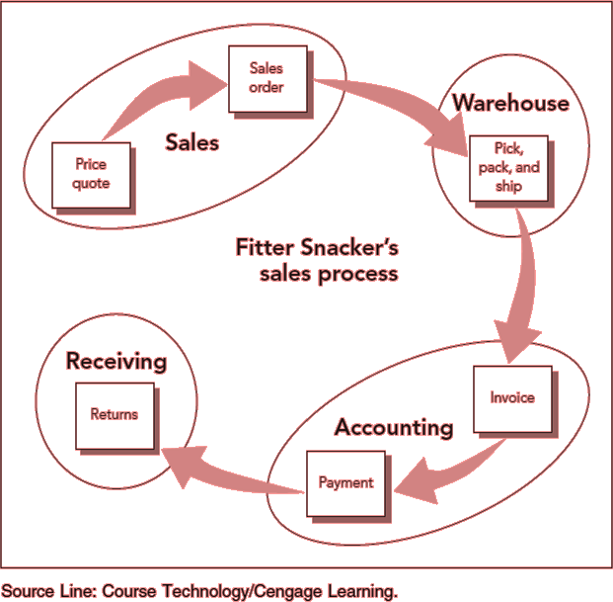
Sales Process
3

Slide 4
Sales Quotations & Orders
4
Sales Quotations: • Penawaran harga kepada customer. Sales Orders: • Pesanan penjualan dari customer.
Pemberian Diskon
Order tidak langsung dilakukan setelah Quotations diberikan.
Pertanyaan terkait dengan tanggal pengiriman pada saat customer mau melakukan Order.
Posisi Credit Limit customer.
Bagian/unit apa saja yang terlibat?
Hal yang perlu
diperhatikan:

Slide 5
Order Filing
5
Packing list dan shipping labels dicetak pada bagian sales dan diberikan kepada bagian warehouse untuk dilakukan picking, packing dan delivery.
Hal yang perlu diperhatikan:
Customer menginginkan partial shipment terhadap
apa yang tersedia, dan sisanya sebagai backorder.
Customer hanya membeli apa yang tersedia, sisanya dibatalkan, dan dibuka order baru.
Customer bersedia menunggu sampai seluruh order terpenuhi untuk menghemat biaya pengiriman.
Bagian/unit apa saja yang terlibat?

Slide 6
Accounting & Invoicing
6
Data dari sales order akan menjadi dasar untuk pembuatan invoice.
Umumnya koreksi terhadap invoice diperlukan terkait dengan partial shipment ataupun perubahan lainnya terkait dengan perubahan pada sales order.

Slide 7
Payment & Returns
7
Customer yang membayar dibawah 10 hari mendapat diskon 2 persen.
Nota Debit dari customer terkait dengan retur, maupun klaim produk cacat juga perlu menjadi perhatian.

Slide 8
Sales & Distribution Pada ERP
8
Sistem ERP dapat meningkatkan proses terkait dengan sales order process, karena menggunakan database terpusat, sehingga dapat mengurangi tingkat kesalahan entri, dan meningkatkan akurasi informasi secara realtime bagi semua user.
Sistem ERP juga dapat melakukan terhadap seluruh transaksi seperti
tracking (invoice,
packing list, RMA Number, dan pembayaran)
RMA = Return Merchandise Authorization.

Slide 9
Kegiatan Pada SAP ERP
9
Presales activities
Sales order processing
Inventory sourcing
Payment
Billing
Delivery

